Slide 1
Дії під час механічної небезпеки Підготувала: Олена Селіванова

Slide 2
Під механічними небезпеками розуміються небажані впливи на людину, створюються об`єктами, що рухаються, обертаються або падають. Механічні небезпеки за джерелом походження бувають: - природного походження - штучного походження

Slide 3
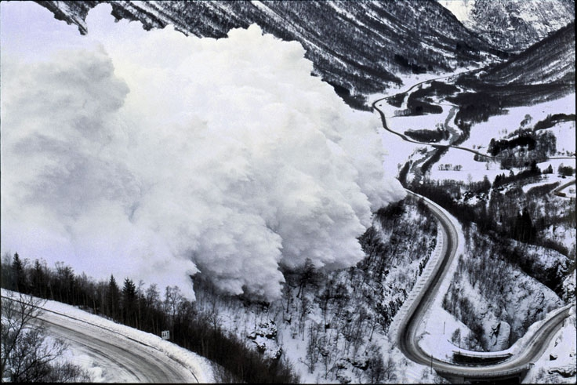
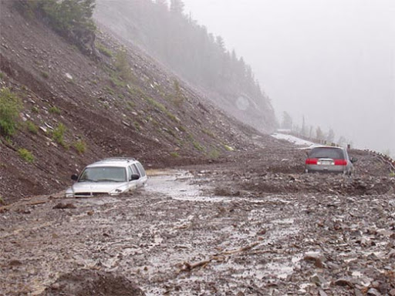
Механічні небезпеки природного походження це: - сніжні лавини - обвали - каменепади - селі - слизькі поверхні, що сприяють падінню - знаходження на значній висоті тощо.
Сніжна лавина
Сель

Slide 4
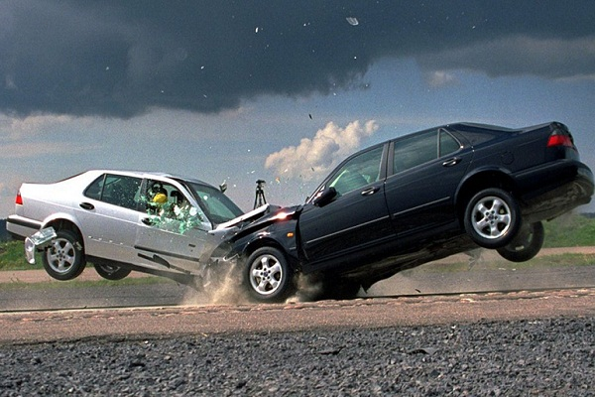
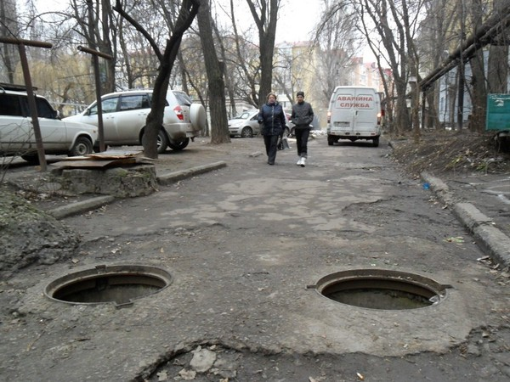
Штучні механічні небезпеки це: - машини і механізми, що рухаються - хиткі конструкції - ріжучі, колючі та падаючі предмети - ємності та посудини, що працюють під тиском - слизькі та нерівні поверхні штучного походження - відкриті люки тощо.
Автомобільна аварія
Відкриті люки

Slide 5
Перераховані вище небезпеки є причиною числених травм, падінь, переломів, забиттів, синців тощо. Небезпеку або ступінь незахищеності при появі джерела небезпеки можна зменшити відповідними запобіжними заходами: - суворе дотримання правил поведінки в місцях підвищеної небезпеки - огородження, попереджувальні знаки небезпеки - автоматичний контроль, сигнальні знаки - суворе дотримання технологічних режимів роботи з приладами, колючими, ріжучими предметами - контроль справності приладів, своєчасне проведення перевірки технічного стану споруд, будинків транспортних засобів - вилучення з використання недосконалих та недостатньо надійних приладів, техніки, транспортних засобів - постійний моніторинг природних небезпек - природоохоронне та безпечне землекористування тощо.

Slide 6
Якщо в результаті впливу небезпечних і шкідливих факторів механічного походження на організм людини відбулося ушкодження організму, яке привело до травми, виникає необхідність первинної долікарняної допомоги постраждалому. Первинна долікарняна допомога – це ряд термінових лікувально-профілактичних заходів, які необхідно провести при травмах, нещасних випадках.

Slide 7
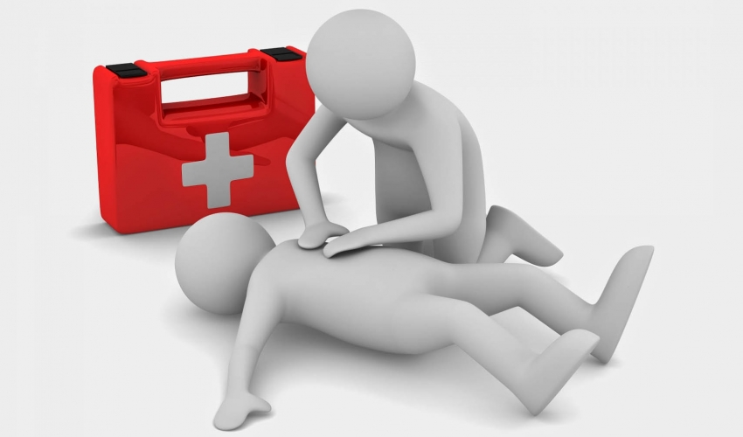
Первинна долікарняна допомога надається безпосередньо на місці поразки або поблизу від неї з використанням підручних засобів. При організації надання першої долікарняної допомоги особливу увагу необхідно звернути на її своєчасність, зокрема при станах загрозливих для життя (травмах, що супроводжуються кровотечею, шоком, втратою свідомості).

Slide 8
Послідовність надання первинної долікарняної допомоги: 1. Усунути вплив на організм ушкоджуючих факторів, винести з небезпечної зони. 2. Оцінити стан потерпілого (характер та важкість травми, найбільшу загрозу для життя) і послідовність заходів щодо його рятування. 3. Вжити необхідних заходів щодо відновлення життєво важливих функцій організму та запобігання ускладненням (зупинити кровотечу, знеболити, відновити прохідність дихальних шляхів, здійснити штучне дихання, провести зовнішній масаж серця). 4. Підтримувати основні життєві функції потерпілого до прибуття медичного працівника. 5. Викликати швидку медичну допомогу або вжити заходів щодо транспортування потерпілого до найближчого лікувального закладу.

Slide 9
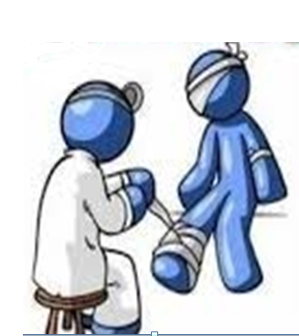
Ступені важкості механічного ушкодження: - легкий (легкі рани, розтягнення) - середньої важкості (рани без сильної кровотечі, вивихи, неускладнені закриті переломи). - важкий (травми голови, живота, рани з сильною кровотечею, відкриті переломи)

Slide 10
Дякуємо за увагу! БУДЬТЕ ОБЕРЕЖНІ!

